Slide 1
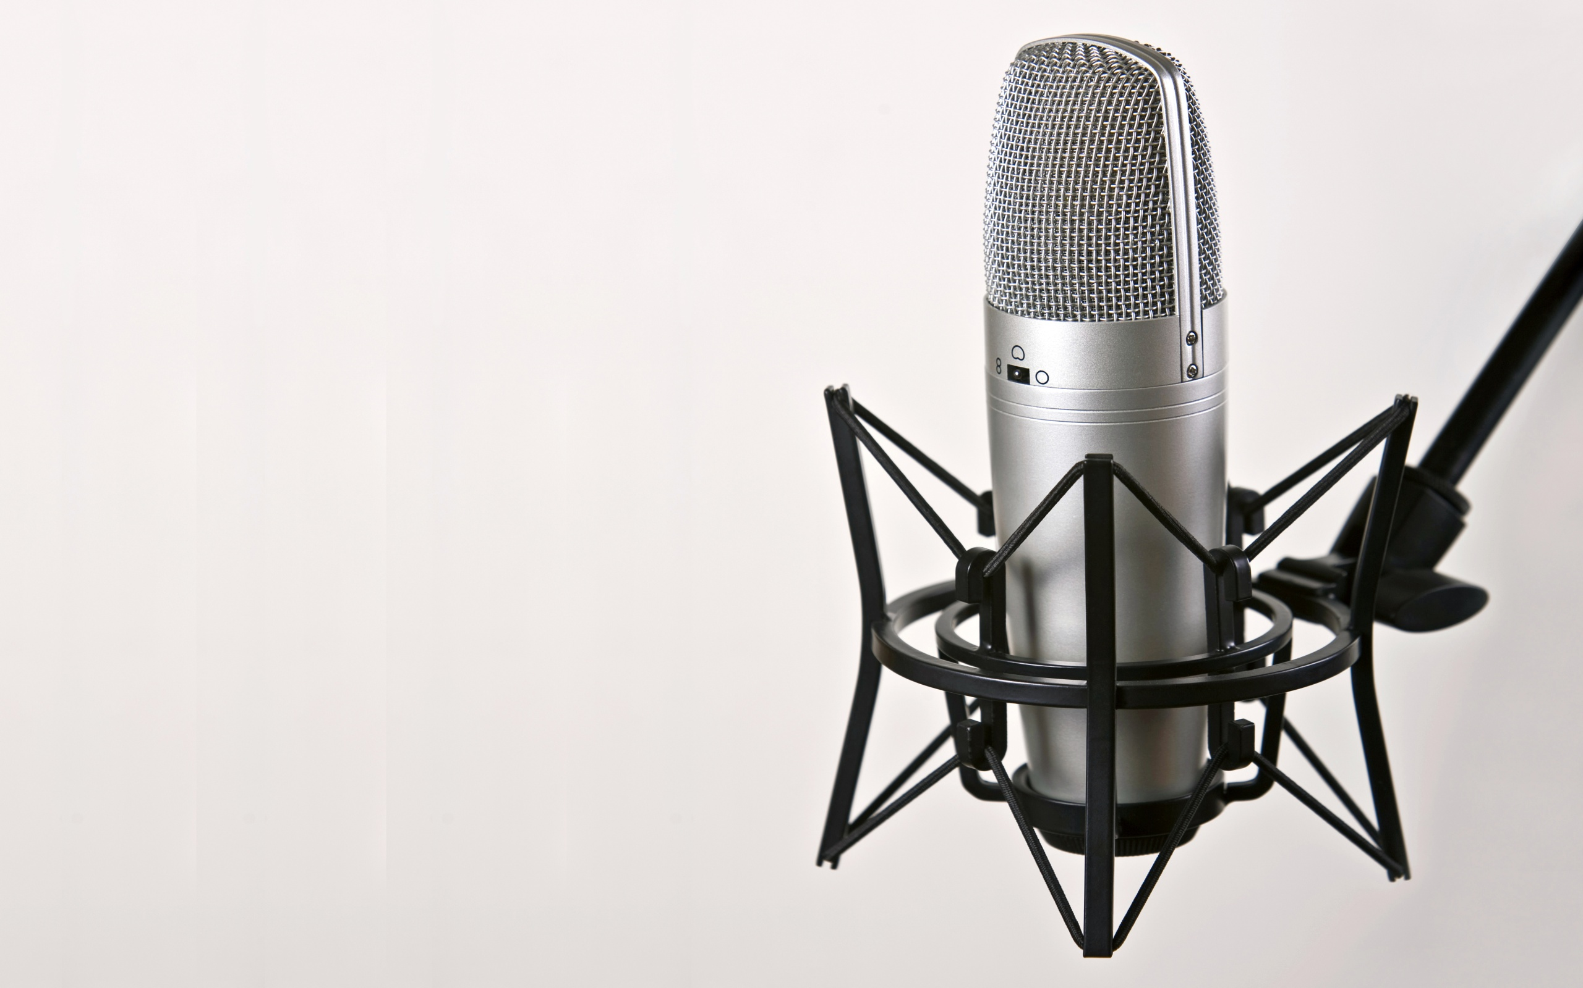
Folie 3/9
Bibel-Karaoke
Bibel-Karaoke

Slide 2
Die Leserollen:
Menschen-
menge und
Jünger: alle
Erzähler: wer keine Jeans trägt
Bartimäus: Männer
Jesus: Frauen

Slide 3
46
Und sie kamen nach Jericho.

Slide 4
Und als er aus Jericho wegging,
er und seine Jünger
und eine große Menge,

Slide 5
da saß ein blinder Bettler am Wege: Bartimäus, der Sohn des Timäus.

Slide 6
47
Und als er hörte,
dass es Jesus von Nazareth war,
fing er an zu schreien und zu sagen:

Slide 7
Jesus, du Sohn Davids,
erbarme dich meiner!

Slide 8
48
Und viele fuhren ihn an,
er solle stillschweigen:
Psssssssssssssst!

Slide 9
Er aber schrie noch viel mehr:
Du Sohn Davids,
erbarme dich meiner!

Slide 10
49
Und Jesus blieb stehen und sprach:
Ruft ihn her!

Slide 11
48
Und sie riefen den Blinden
und sprachen zu ihm:
…
[Improvisation!]

Slide 12
50
Da warf er seinen Mantel von sich,
sprang auf und kam zu Jesus.

Slide 13
51
Und Jesus antwortete und sprach zu ihm:
Was willst du, dass ich für dich tun soll?

Slide 14
50
Der Blinde sprach zu ihm:
Rabbuni, dass ich sehend werde.

Slide 15
52
Jesus aber sprach zu ihm:
Geh hin, dein Glaube hat dir geholfen.

Slide 16
Und sogleich wurde er sehend
und folgte ihm nach auf dem Wege.

Slide 17
Folie 3/9
Bibel-Karaoke
Bibel-Karaoke
daniel.schuettloeffel@lesekaraoke.de

